Slide 1
目录
1
Selenium介绍
2
Selenium-IDE介绍
3
Selenium-Core介绍
4
Selenium-Rc介绍

Slide 2
Selenium介绍
Selenium是ThoughtWorks公司开发的一套基于WEB应用的测试工具，直接运行在浏览器中，模拟用户的操作，主要包括三个部分selenium-IDE,selenium-core,selenium-rc 。它可以被用于单元测试，回归测试，冒烟测试，集成测试，验收测试，并且可以运行在各种浏览器和操作系统上。
Selenium的核心browser bot是用 Javascrīpt 编写的。这使得测试脚本可以在受支持的浏览器中运行。browser bot 负责执行从测试脚本接收到的命令，测试脚本要么是用 HTML 的表布局编写的，要么是使用一种受支持的编程语言编写的。其支持的平台如下所示
支持的平台

Slide 3
1.window:
(1)Internet Explorer 6.0 和 7.0
(2)Firefox 0.8 到 2.0
(3)Mozilla Suite 1.6+, 1.7+
(4)Seamonkey 1.0
(5)Opera 8 和 9
2.Mac OS X:
(1)Safari 2.0.4+
(2) Firefox 0.8 to 2.0
(3)Camino 1.0a1
(4)Mozilla Suite 1.6+, 1.7+
(5)Seamonkey 1.0
3.Linux:
(1)Firefox 0.8 to 2.0
(2)Mozilla Suite 1.6+, 1.7+
(3)Konqueror
(4)Opera 8 & 9

Slide 4
一 Selenium命令
Selenium命令分成两类 —— 操作（action)和断言(assertion）：
操作：模拟用户与 Web 应用程序的交互。
如：单击一个按钮（selenium.click(locotar)）和填写
一个表单(selenium.type(locotar,value)) ，这些都是常见 的用户操作，可以用 Selenium 命令来自动化这些操作。
断言：验证一个命令的预期结果。
常见的断言包括验证页面内容或当前位置是否正确。如
assertEquasl(selenium.getTitle(),”QQview”);
验证页面上的title是否为QQview

Slide 5
二 Selenium模式
Selenium可按两种模式来使用：test runner（selenium-core） 和 driven(selenium-rc)。
这两种模式在复杂性和编写方式方面有所不同：
Driven测试脚本编写起来往往要更复杂一些，因为它们是用编程语言编写的。但是如果使用 Python或Ruby之类的高级动态编程语言，那么这种复杂性方面的差异就很小。
两种模式之间最大的不同点在于：
如果使用 driven 脚本，测试有一部分在浏览器之外运行，而如果使用 test runner 脚本的话，测试是完全在浏览器中运行的。
不管是 test runner 还是 driven 测试用例，都可以与持续集成工具集成。

Slide 6
三 Selenium组成
(1)Selenium IDE：
一个firefox的plug-in，可以录制和回放并保存test cases，测试用例为html格式
(2)Selenium Core：
整个测试机制的核心部分，即有assertion（断言）机制的test suite runner。它由一些纯js代码组成，可以运行在windows/linux的不同browser上（相当于Jmeter 的runner 跟 Assertion）
(3)Selenium Remote Control：
一个代理与控制端， 可代替Selenium core/ Selenium IDE的client端(相当于通过编程来实现一切)，是支持多语言的.

Slide 7
Selenium-IDE（仅支持firefox）
Selenium-IDE是用于selenium测试的一个集成测试工具，他被嵌套在firefox中，作为firefox的一个组件来使用。并且通过它，测试人员可以录制在web界面上的一切操作，并且进行编辑，调试和快速回放，就像用户在操作一样。
特点:
1.非常容易在页面上进行录制和回放
2.能自动通过id，name和xpath来定位页面上的元素。
3.自动执行selenium的命令。
4.能够进行调试和设置断点。
5.录制生成的脚本能够转化成各种语言
6.在每个录制的脚本中能够加入断言
其图如下页

Slide 8
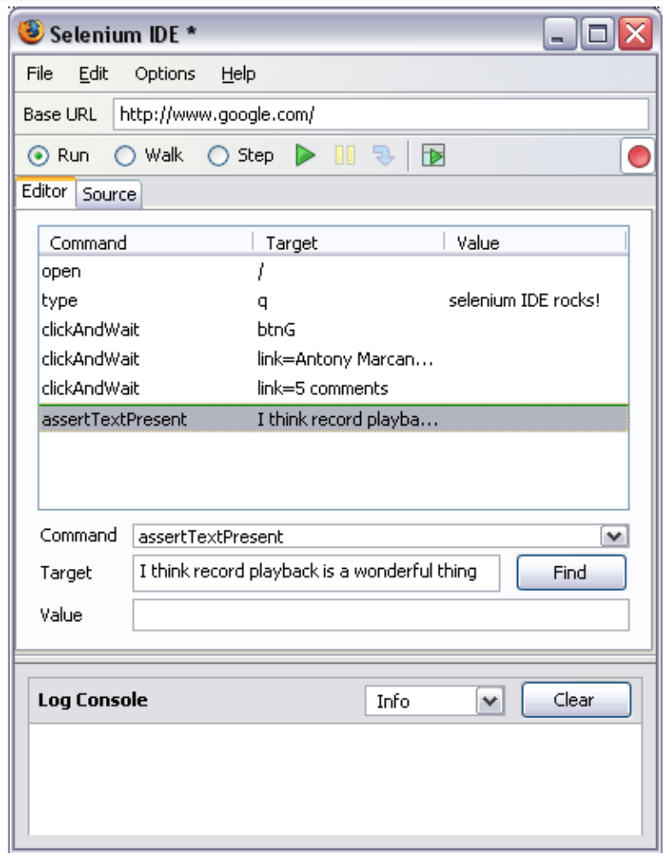

Slide 9
使用说明：
1.在操作系统上安装firefox,登陆（http://seleniumhq.org/download/）下载selenium-IDE。
2.下载后，在FireFox中打开插件文件selenium-ide.xpi进行安装，重新启动FireFox后，可选择菜单“Tools | Selenium IDE”打开Selenium IDE的界面。
3.录制测试脚本的过程可以用“傻瓜式”来形容，点击IDE插件上的红色按钮进行录制，然后你可以按照你的要求在WEB界面上进行操作，IDE会自动录制下你的操作，手工编辑脚本是通过选择和插入Selenium命令（Command）的方式来实现的。可直接在FireFox中运行测试脚本，也可调出TestRunner界面来执行测试脚本
4.生成的脚本可以转化成各种高级语言脚本，点击options->format来转换成其他高级语言

Slide 10
Selenium-core
Selenium-core是使用JS和DHTML编写的，由于存在一个同源策略的问题，所以在进行测试部署的时候必须将所测试程序部署在服务器端（selenium-ide由于是firefox的一个插件，不受限制）。例如你无法采用selenium-core来测试www.google.cn。如果要对其进行测试，你必须将selenium-core及其测试程序部署在服务器端。
Selenium有两种运行模式，test-runner和dirven。而Selenium-core就是test-runner运行方式
Selenium test runner 脚本，也称测试用例（test case），是用 HTML语言通过一个简单的表布局编写的例如清单1。
清单 1. Selenium 测试用例的结构

Slide 11
<table border="1">
<tr>
<td>First command</td> //输入的命令或者是断言，例如type命
//令表示手工输入
<td>Target</td> //命令的目标对象，例如web登陆页面上 username（一般是通过id和name来定位页面上的元素， 也支持使用xpath和dom来找到页面上的元素）
<td>Value</td> //输入的值
</tr>
<tr>
<td>Second command</td>
<td>Target</td>
<td>Value</td>
</tr>
</table>

Slide 12
测试实例
<table>
<tr>
<td>open</td>
<td>/change_address_form.html</td>
<td></td>
</tr>
<tr>
<td>type</td>
<td>address_field</td>
<td>Betelgeuse state prison</td>
</tr>
<tr>
<td>clickAndWait</td>
<td>//input[@name='Submit']</td>
<td></td>
</tr>
<tr>
<td>verifyTextPresent</td>
<td>Address change successful</td>
<td></td>
</tr>
</table>

Slide 13
该测试用例说明：
1，通过进入 /change_address_form.html 打开变更地址页面。
2，在 ID 为 address_field 的文本框中输入 Betelgeuse state prison。
3，单击名为 Submit 的输入区。注意，这里使用 XPath 找到 Submit 按钮，这导致表单数据被发送到服务器。
4，验证页面是否包含文本 Address change successful。
测试套件
要达到对应用程序的完全测试覆盖，通常需要不止一个测试用例。这就是 Selenium 使用测试套件的原因。测试套件用于将具有类似功能的一些测试用例编成一组，以便让它们按顺序运行。
测试套件和测试用例一样，都是用简单的 HTML 表编写的。Selenium 执行的缺省测试套件的名称是 TestSuite.html。清单 3 展示了一个测试套件，该套件像通常的用户一样测试应用程序。注意，测试套件使用一个只包含一列的表，表中的每一行指向一个包含某个测试用例的文件。

Slide 14
清单 3. 测试套件示例
<table>
<tr>
<td>Test suite for the whole application</td>
</tr>
<tr>
<td>
<a href="test_main_page.html">Access main page</a>
</td>
</tr>
<tr>
<td>
<a href="test_login.html">Login to application</a>
</td>
</tr>
<tr>
<td>
<a href="test_address_change.html">Change address</a>
</td>
</tr>
<tr>
<td>
<a href="test_logout.html">Logout from application</a>
</td>
</tr>
</table>

Slide 15
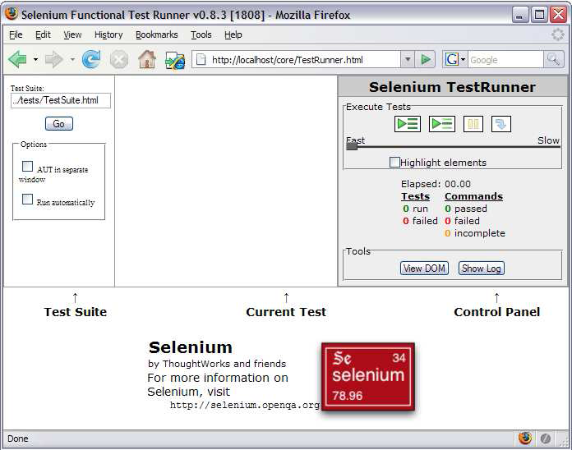

Slide 16
Selenium-Rc
Selenium-rc可以使用高级语言来编写web页面测试脚本，编写的脚本可以运行在任何支持js的浏览器中。
Selenium-rc包括两部分：
1，selenium服务器，能够自动的开启和关闭web浏览器。对于web的请求，它就像一个http代理，SeleniumServer通过向浏览器发出JavaScript调用实现对Html页面的全面追踪,并通过网络把执行结果返回给Selenium客户端 。另外，由于selenium服务器是用JAVA开发的，所以在搭建测试环境的时候，需要安装java的环境。
2，selenium客户端程序，Selenium客户端一般使用单元测试技术实现，通过判断返回的结果与预期是否一致来决定程序是否运行正确， selenium客户端测试程序可以使用java、php、.net等高级语言来编写。其整个架构如下图所示

Slide 17
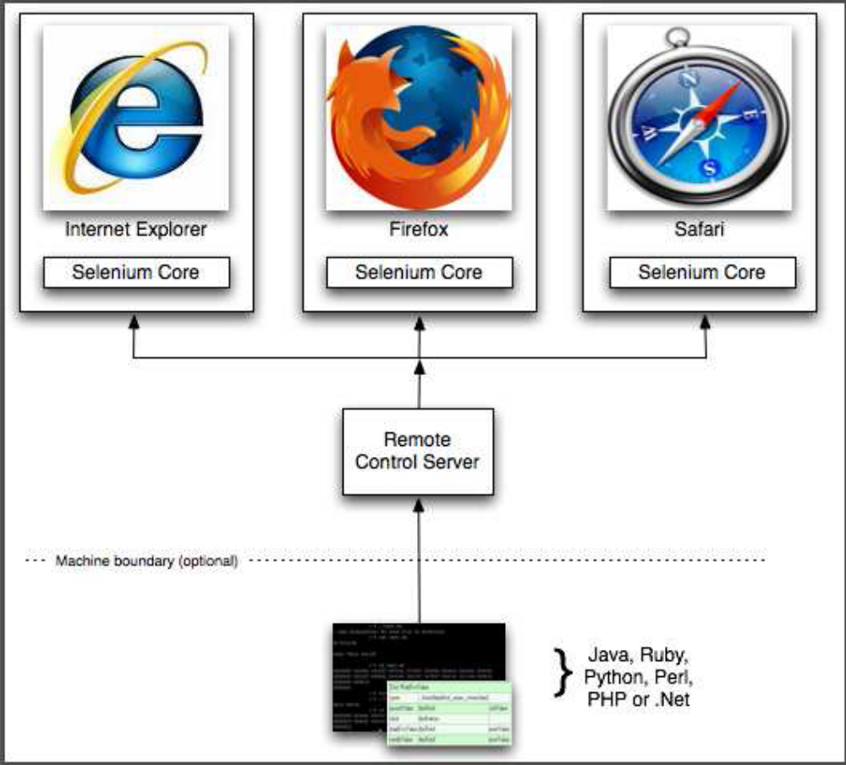

Slide 18
Selenium-rc原理
SeleniumServer通过网络与Selenium客户端通讯，接收
Selenium测试指令。SeleniumServer通过向浏览器发出JavaScript调
用实现对Html页面的全面追踪,并通过网络把执行结果返回给
Selenium客户端。
Selenium客户端一般使用单元测试技术实现，通过判断返回的结
果与预期是否一致来决定程序是否运行正确。
Selenium是通过javascript来实现对Html页面的操作的。它提供
了丰富的指定Html页面元素和操作页面元素的方法。
Selenium-rc在进行测试的时候也分两种模式，一种是交互模式，
一种是代理驱动模式。
在交互模式下，当我们启动selenium-server后，可以直接在
service界面下输入命令运行，结果是我们可以立即在浏览器中看到
执行的结果。
在代理驱动模式下，我们可以使用高级语言编写测试用例。在以
下的介绍中我将重点讲解以下在该模式下如何进行测试。

Slide 19
一.测试环境的搭建
（1）下载JDK1.5以及1.5以上版本，并且进行安装，配置相应的环境。
（2）在http://seleniumhq.org/download/上下载最新的selenium-rc。
（3)下载eclipse，进行安装。
（4）启动eclipse，新建一个工程，在工程中引入junit.jar,selenium-server.jar和selenium-java-client.jar
（5)在cmd命令行进入到selenium-server.jar的文件夹下，输入java –jar selenium-server.jar，启动服务器
（6）在该工程下新建一个junit，然后我们就可以在其中编写我们的测试用例，并且运行该测试用例
二 .使用说明
首先我们要有个概念，selenium 是模仿浏览器的行为的，当你运行测试类的时候，你就会发现selenium 会打开一个浏览器，然后浏览器执行你的操作。当搭建完测试环境后，我们开始我们的第一测试类

Slide 20
public class TestPage2 extends TestCase {
private Selenium selenium;
protected void setUp() throws Exception {
String url = “http://192.100.1.224/”;
selenium = new DefaultSelenium("localhost",4444, "*iexplore", url);
selenium.start();
super.setUp();
}
protected void tearDown() throws Exception {
selenium.stop();
super.tearDown();
}
}

Slide 21
代码十分简单，作用就是初始化一个 Selenium 对象。其中：url : 就是我们要测试的网站localhost: 可以不是localhost，但是必须是 selenium server 启动的地址
*iexplore : 可以是其它浏览器类型，例如（*firefox）
当我们编写测试脚本的时候，我们需要在该类中定义自己的方法，每个方法必须以test开头，例如public void testLogin(){}.具体可以参看下一个例子。

Slide 22
import junit.framework.TestCase;
import com.thoughtworks.selenium.*;
public class TestPage2 extends TestCase {
private Selenium selenium;
protected void setUp() throws Exception {//初始化selenium
String url = “http://192.100.1.224/”;
selenium = new DefaultSelenium("localhost",4444, "*iexplore", url);
selenium.start();
super.setUp();
}
protected void testLogin(){//测试用户登陆
//编写自己的自动化测试脚本
}
protected void tearDown() throws Exception { //撤销selenium
selenium.stop();
super.tearDown();
}
}

Slide 23
三.常用语法介绍
1.测试文本输入框（以http://192.100.1.224/ 登陆页面为例子）
public void testLogin() {
String s,temps
s = “”
temps = “”
selenium.open(" http://192.100.1.224/ ");
selenium.type("xpath=//input[@id='user']", “admin");
selenium.type("xpath=//input[@id='pass']", “admin");
s = selenium.getAttribute("xpath=//IMG[@id='authImg']@src");
tmps = s.substring(43);
selenium.type("authcode1",tmps);
selenium.click("loginsubmit");
selenium.waitForPageToLoad("9000");
assertEquals(selenium.getTitle(),"QQView");
}

Slide 24
代码说明：
1、调用 selenium.open 方法，浏览器会打开登陆的页面
2、使用 type 方法来给输入框输入用户名和密码
3、等待页面载入
4、看看新的页面标题是不是我们想要的QQVIEW。

Slide 25
2.测试下拉框
java 代码
public void testSelect() {
selenium.open("http://xxx.xxx.xxx/yyy");
selenium.select("xpath=//SELECT[@name='SBBUSYO']","index=1");
selenium.click("xpath=//input[@type='button']");
selenium.waitForPageToLoad("2000");
assertEquals(selenium.getTitle(), "Welcome");
}
可以看到，我们可以使用 select 方法来确定选择下拉框中的哪个选项。
select 方法还有很多用法，具体去看看帮助文档。

Slide 26
3.测试check box
java 代码
public void test1() {
selenium.open("http://xxx.xxx.xxx/yyy");
selenium.check("xpath=//input[@name='MEICK_000']");
selenium.click("xpath=//input[@type='button']");
selenium.waitForPageToLoad("2000");
assertEquals(selenium.getTitle(),"Welcome");
}
我们可以使用 check 方法来确定选择哪个radio button.

Slide 27
4.得到文本框里的文字
java 代码
assertEquals(selenium.getValue("xpath=//input[@name='WNO']"), "1");
getValue 方法就是得到文本框里的数值，具体还有getAttribute（），getText（）等方法，具体使用可以查看帮助文档。
5.判断页面是否存在一个元素
java 代码
assertTrue(selenium.isElementPresent("xpath=//input[@name=‘
MEICK_000']"));
一般这个是用来测试当删除一些数据后，页面上有些东西就不会显示
的情况。
6.判断下拉框里选择了哪个选项
java 代码
assertEquals(selenium.getSelectedIndex("xpath=//SELECT[@name='HATIMING']"), "1");
这个可以用来判断下拉框显示的选项是否是期望的选项。

Slide 28
7、如果有 alert 弹出对话框
可以这样来关闭弹出的对话框：
java 代码
if(selenium.isAlertPresent()) {
selenium.getAlert();
}
其实当调用 selenium.getAlert() 时，就会关闭 alert 弹出的对话
框

Slide 29
敏捷测试与selenium
敏捷开发的最大特点是高度迭代，有周期性，并且能够及时、持续的响应客户的频繁反馈。伴随着频繁的迭代，测试人员需要频繁的重新进行测试。在此由于系统是不稳定的系统，也造成了测试的不稳定，我们不知道这次的故事是否会影响到系统其他的功能。那么我们测试人员是否需要在每次迭代完事以后都需要对系统进行完整的回归测试呢？我认为那是没必要的。每个迭代我们可以运行一部分测试， 然后对某种程度的用户层次进行测试。
测试工具比较：
大部分的商业测试软件在敏捷行环境下都不好用，其缺点如下
1、贵，商业性软件都是需要进行购买的，虽然我们可以破解以下软件，但是我们在使用的时候会产生一些不可预知的问题。
2、大部分商业性的测试软件都会制定一些自身的语言，例如WR中的TSL，这在很大程度上限制了我们调用外部的API

Slide 30
3、很难与持续集成配合使用，例如我们的敏捷是按故事来的，是从小到大，逐渐完善系统的。这就需要一种集成测试工具，可以针对没个故事进行编写自动化测试用例。而所有的商业性软件都不具备这中特点。商业性自动化测试软件几乎都是面向成熟的产品的，当产品稳定后，编写测试脚本进行自动回归测试。这样，当产品进行移植的时候，我们面对一个成熟的产品，可以运行自动化测试工具来验证其基本功能点
这些问题他们对与整个团队来说不够使用，敏捷性测试团队应该倾向与使用适合自己的测试工具，例如Selenium，它允许我们在一种集成环境中编写自己的自动化测试用例，既可以针对每个故事编写单独的脚本，也可以运行针对所有故事的测试脚本

Slide 31
帮助：需要熟悉xpath的知识和JAVA的基本知识，另外可以查看其selenium解压后对应文件夹下的类和方法

